Slide 1


Разработка урока физики
Открытие радиоактивности
Класс: 9
Панченко М.Н.
учитель физики
МОУ СОШ №3 г. Сальска

Slide 2

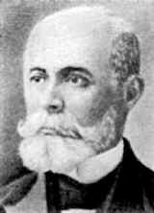
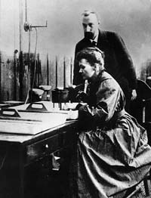
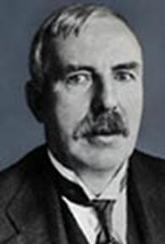
Тема урока: Открытие радиоактивности
Повторим и вспомним:
что такое атом;
строение атома.
Мы узнаем:
что такое радиоактивность;
какие частицы входят в состав радиоактивного излучения;
свойства радиоактивного излучения.

Slide 3
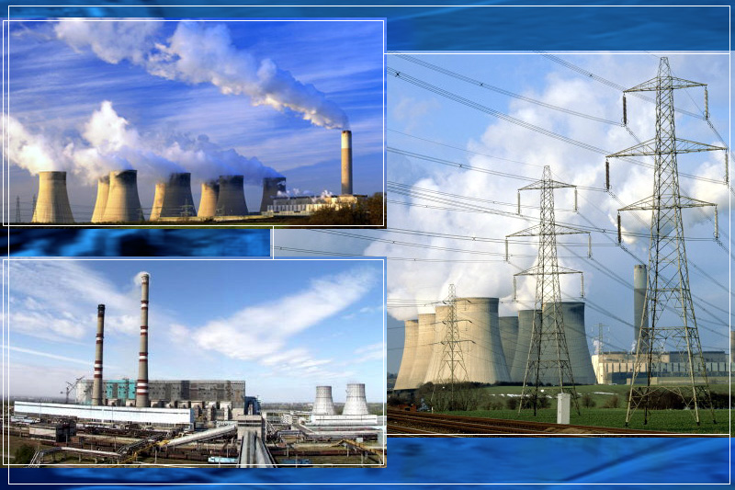
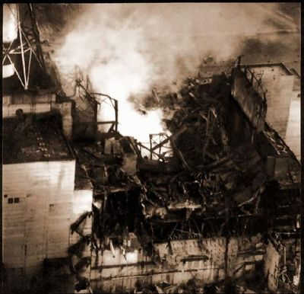
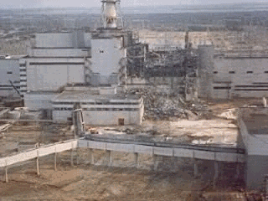


Slide 4
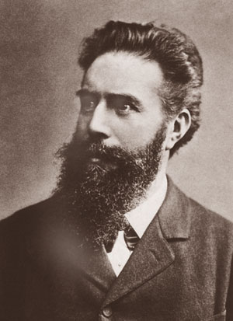
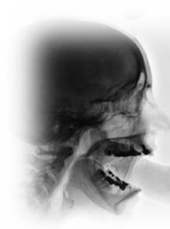

-
фотопластинка
+

Slide 5

Соль
урана

Slide 6
Соль
урана
фотопластинка

Slide 7
Соль
урана

Slide 8
нагревание
магнитное
электрическое
давление
Соль
урана
и охлаждение
поле
поле

Slide 9
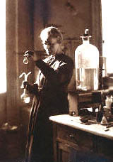
Мария Склодовская-Кюри и Пьер Кюри
84
Po
90
Th
(210)
232,038
полоний
торий
88
Ra
(226)
радий
Радиоактивность – самопроизвольное излучение атомных ядер.

Slide 10

Состав радиоактивного излучения
γ
β
e
4
α
He
N
S

Slide 11

Свойства радиоактивного излучения
 | α-излучение | β-излучение | γ-излучение
Компонент излучения | Положительный | Отрицательный | Нейтральный
Состав излучения | Ионизированные атомы гелия | Электроны | Электро-магнитные волны
Проникающая способность | Плохая | Хорошая | Очень высокая
4
e
He
Алюминий Ǿ 5 мм
Свинец Ǿ 1 см
Лист бумаги Ǿ 0,5 мм
γ
α
α
α
β
γ
β
γ
β

Slide 12




Проникающая способность радиоактивного излучения
Бумага задерживает только - излучение

Slide 13
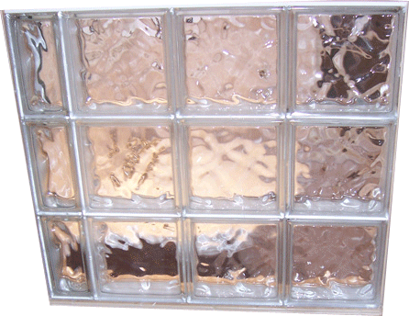
Проникающая способность радиоактивного излучения
Стекло задерживает
и - излучение

Slide 14
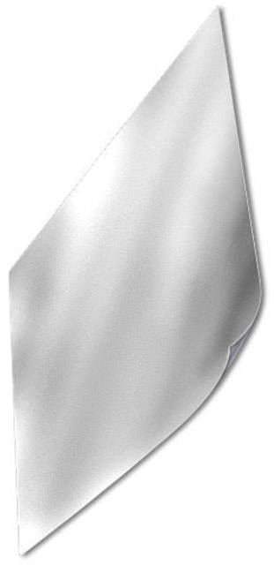
Проникающая способность радиоактивного излучения
Стальной лист задерживает
, и - излучение

Slide 15
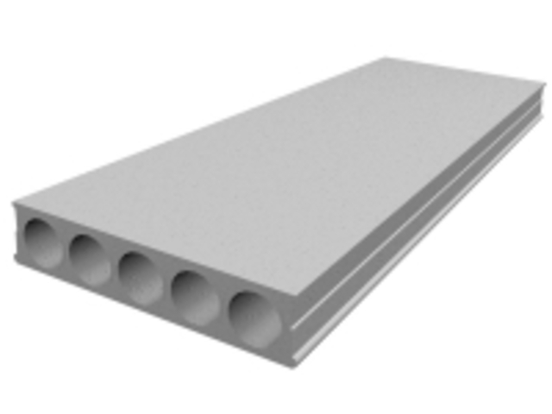
Проникающая способность радиоактивного излучения
Бетонная плита задерживает
- излучение, - излучение,
- излучение и нейтронное излучение.

Slide 16




§ 55, 57
Спасибо
за урок!

